Slide 1

西南交通大学希望学院
《PDSF销售预测系统的设计与实现》开题报告
学生姓名： 高灵瑞
学 号： 21032953
学 院： 轨道交通学院
专 业： 计算机科学与技术

Slide 2


研究背景与意义
销售预测系统功能模块
技术路线
创新点
目录
SCIENCE AND TECHNOLOGY

Slide 3

01
研究背景与意义

Slide 4

选题背景
小型商店的订货难题
今年夏天，我在一家小商店发现，当有经验的店员不在时，其他员工无法确定合适的订货量。这种依赖个人经验的现象普遍存在。随着调查的深入，我发现即使有经验的员工在季节更替时，也没法准确的估算出合适的订货量。
市场竞争的加剧对企业的影响
随着市场竞争的加剧，企业在运营和管理上的压力日益增加，订货量不准确直接影响库存管理和盈利能力。这种不确定性使得企业在面对快速变化的市场需求时，难以保持竞争优势。
现有销售预测系统的局限性
通过调研发现，市面上有成熟的销售预测系统，但它们大多为中大型企业服务，收费较高，难以被小型企业接受。此外，数据安全问题也是各类企业在选择销售预测系统时的一个痛点。这些因素导致许多小型企业无法享受销售预测技术带来的便利。

Slide 5

选题意义
解决小型商店的订货管理问题
通过设计针对小型商店的销售预测系统，帮助它们克服订货量不确定的难题，减少库存积压或短缺的风险，从而提高运营效率。
填补市场空白并降低成本
现有销售预测系统多服务于中大型企业，费用高昂且数据安全问题突出。本系统为小型商店提供了一种价格低廉、易于部署的方案，填补了这一市场空白，提升了小企业的竞争力。
推动数据驱动决策
推动小型企业从依赖经验转向数据驱动的管理方式。这不仅提高了决策的准确性，还推动了企业数字化转型。
技术与实践的结合
选用Prophet算法作为核心算法，为解决具有季节性和趋势性的销售数据预测提供了技术支持。这是对解决实际商业问题的一次有效实践。

Slide 6
国内外研究现状
国内研究现状
国内关于销售预测的研究在近年来快速发展，尤其是基于深度学习的研究逐渐增多。例如，李向东等（2023）研究了基于BP神经网络的笔记本电脑销售预测。另外，杨永卓（2023）综述了电商销量预测问题，重点探讨了不同模型在不同销售场景中的应用和效果。基于Transformer模型的研究在国内也逐渐兴起。郝剑龙等人（2024）提出了改进的Transformer模型用于股票趋势预测，表现出良好的应用前景。
国外研究现状
近年来，随着机器学习和深度学习的发展，Transformer等模型逐渐应用于时间序列预测领域。Han等人（2024）提出的MCformer模型结合了Transformer架构和多通道特征，成功提升了多变量时间序列的预测能力。
研究趋势
从国内国外的研究现状可以看出，销售预测或者时序预测算法从最开始的传统数学建模转向机器学习，到现在的深度学习，模型越来越大，越来越复杂，这也导致了部署这样的模型成本变高。

Slide 7
02
PDSF销售预测系统功能模块

Slide 8
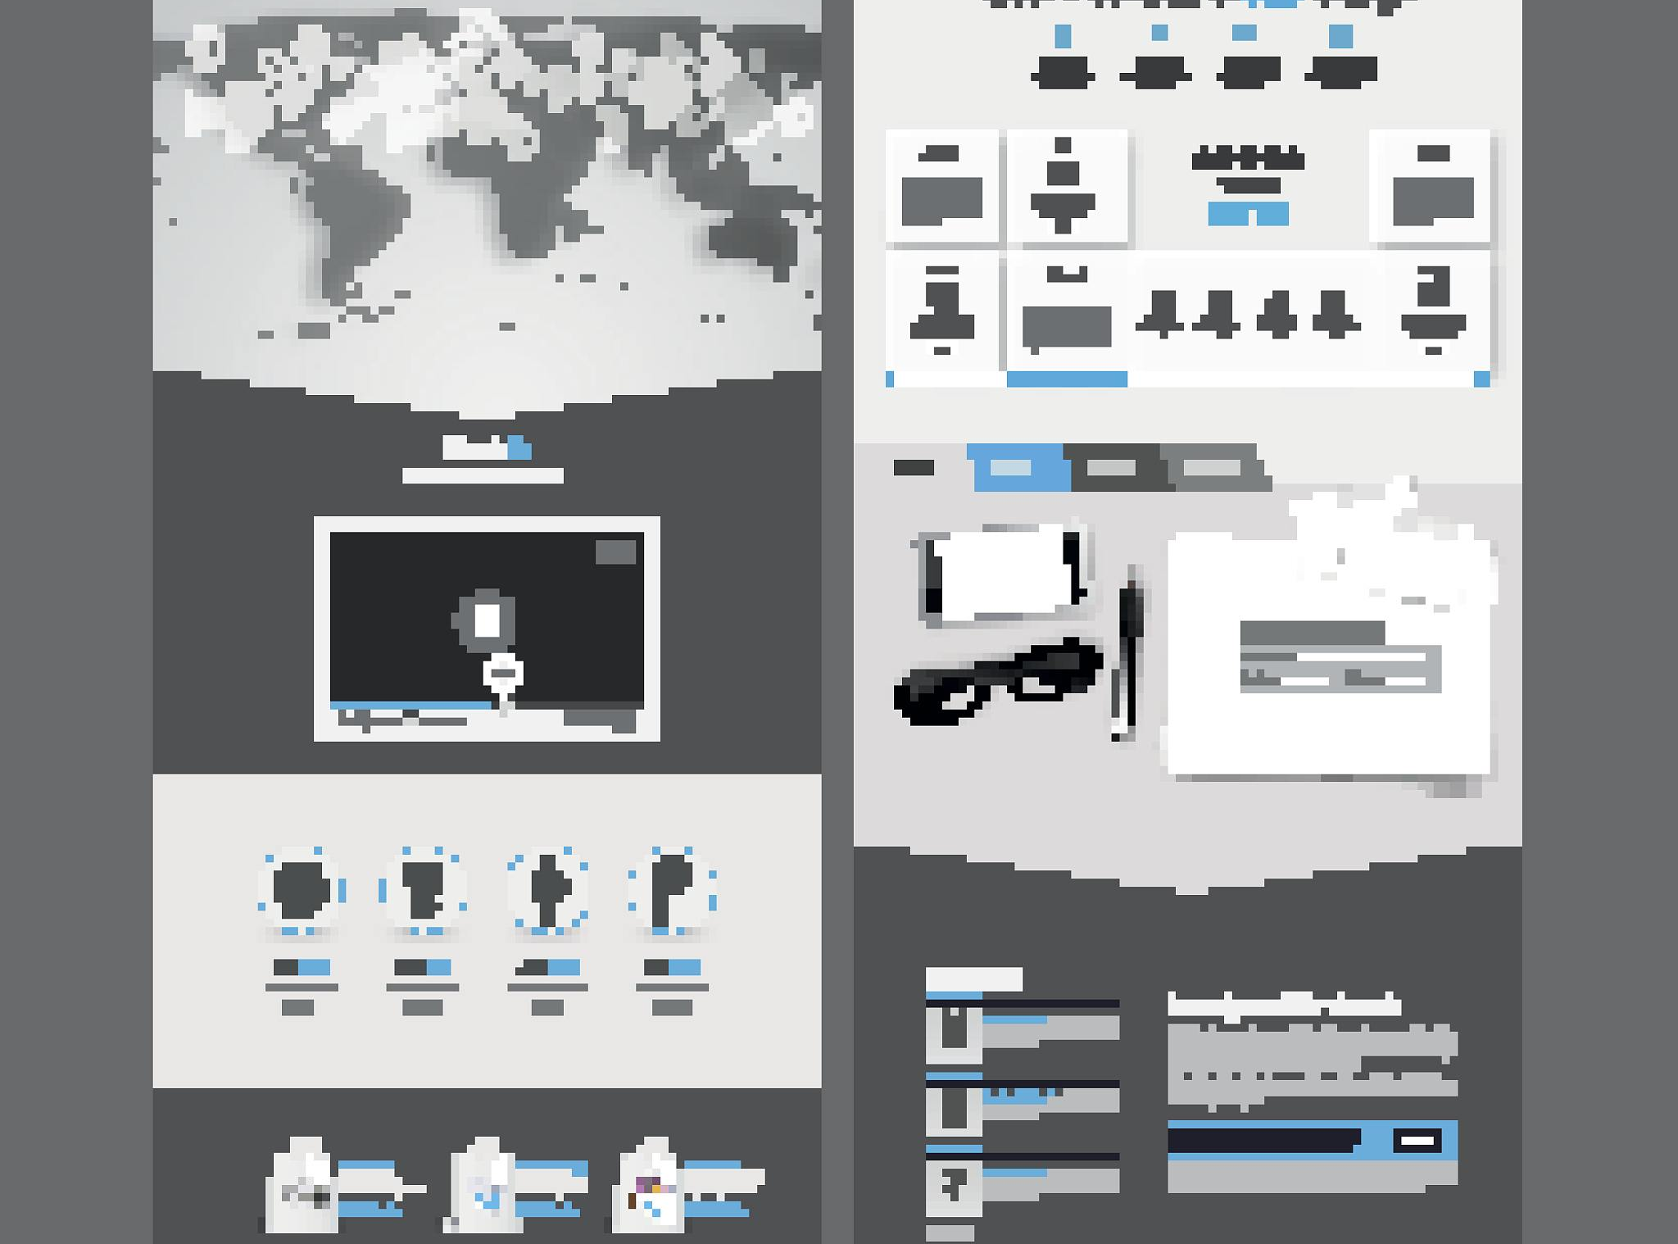


用户模块
用户注册与登录
权限管理
用户信息管理
支持新用户注册和已有用户登录，确保用户信息的唯一性和安全性。
根据用户角色分配不同的操作权限，如数据查看、模型训练、预测等，实现细粒度的权限控制。
提供用户信息的查看、修改和删除功能，便于用户管理自己的账户信息。

Slide 9

数据上传和预处理模块
数据上传
该模块支持从多种数据源（如CSV文件、json文件等）上传销售数据，为后续的模型训练提供数据基础。
数据预处理
对上传的数据进行清洗、汇总、异常值检测、数据格式转换等操作，以满足模型训练的要求。
数据存储与管理
将处理后的数据存储持久化保存到服务器中，并提供数据查询和下载功能。

Slide 10

模型训练模块
商品选择
01
用户选择需要训练的商品。
模型训练
02
根据用户选择的商品和上传的数据进行模型训练，生成销售预测模型。
训练结果展示
03
展示模型训练的结果，便于用户了解训练效果。

Slide 11
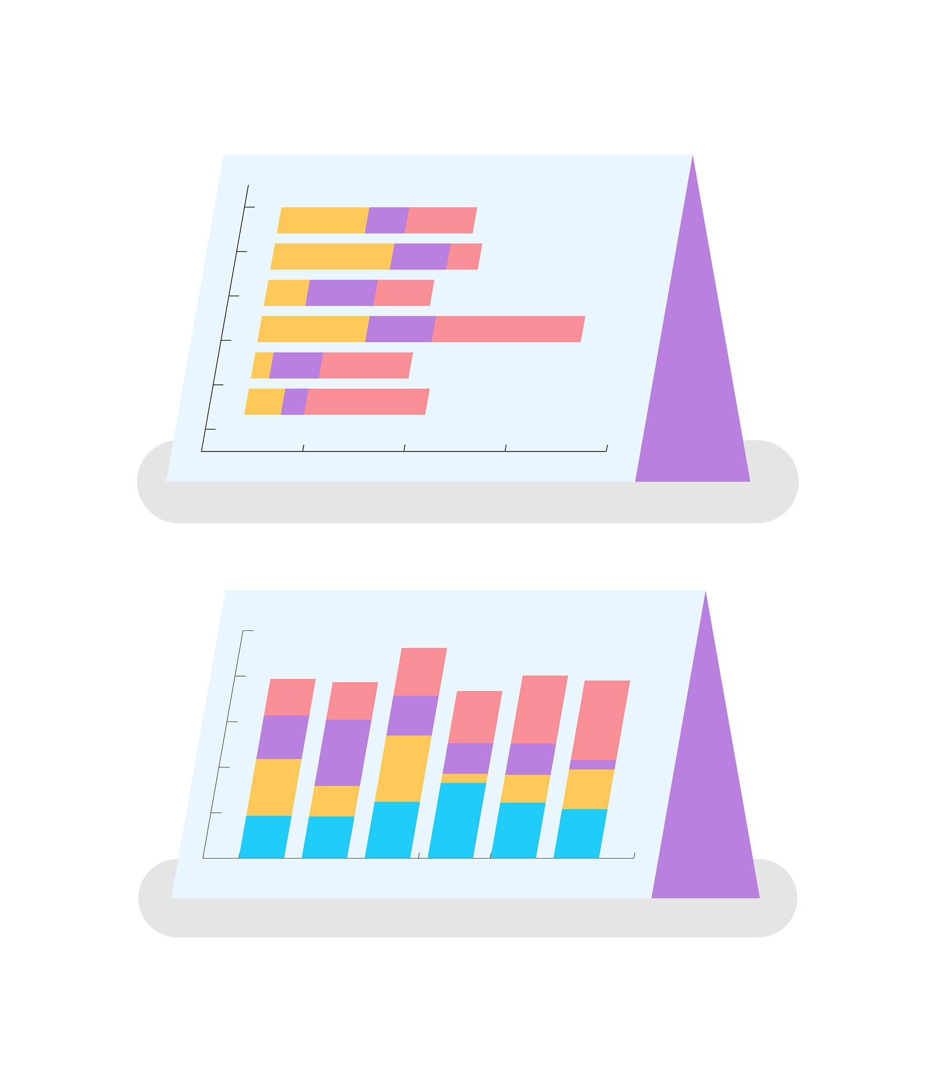
模型评估与优化模块
模型优化
根据评估结果可以针对每个商品经行模型参数的调整和优化，以提高预测精度和稳定性。
模型评估
系统通过计算误差指标（如RMSE、MAE等）对模型预测结果进行评估
模型保存与加载
支持将优化后的模型保存到本地或云端，便于后续的使用。

Slide 12
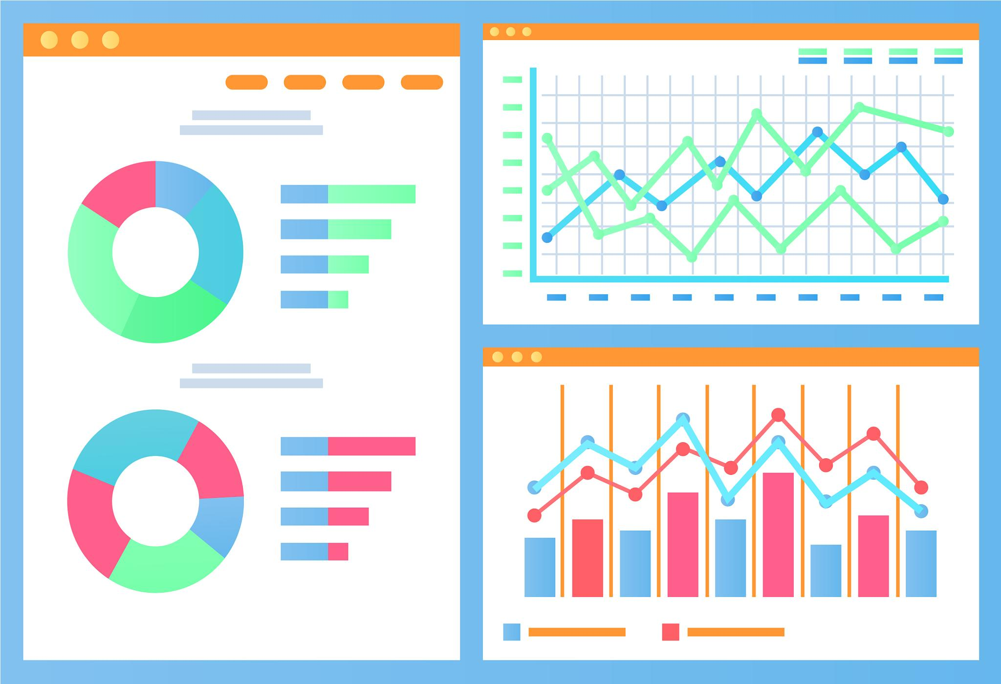
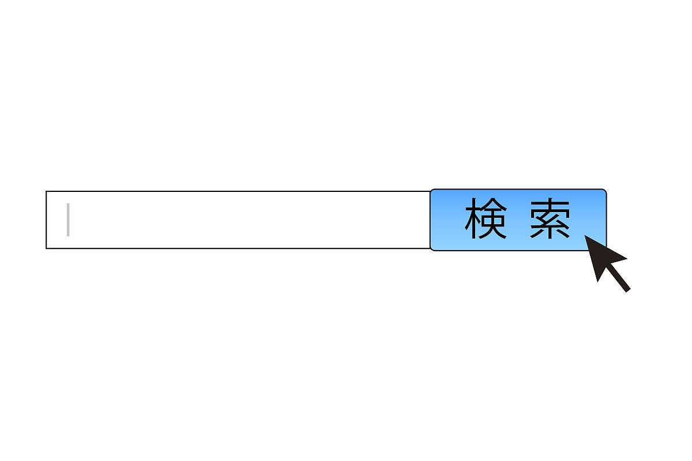

手动预测模块
选择商品
预测结果展示
结果解释与建议
允许用户手动输入或选择需要进行预测的商品和时间。
根据用户输入的数据和已训练好的模型进行预测，并展示预测结果。
对预测结果进行解释包括：销售趋势、预测区间。

Slide 13
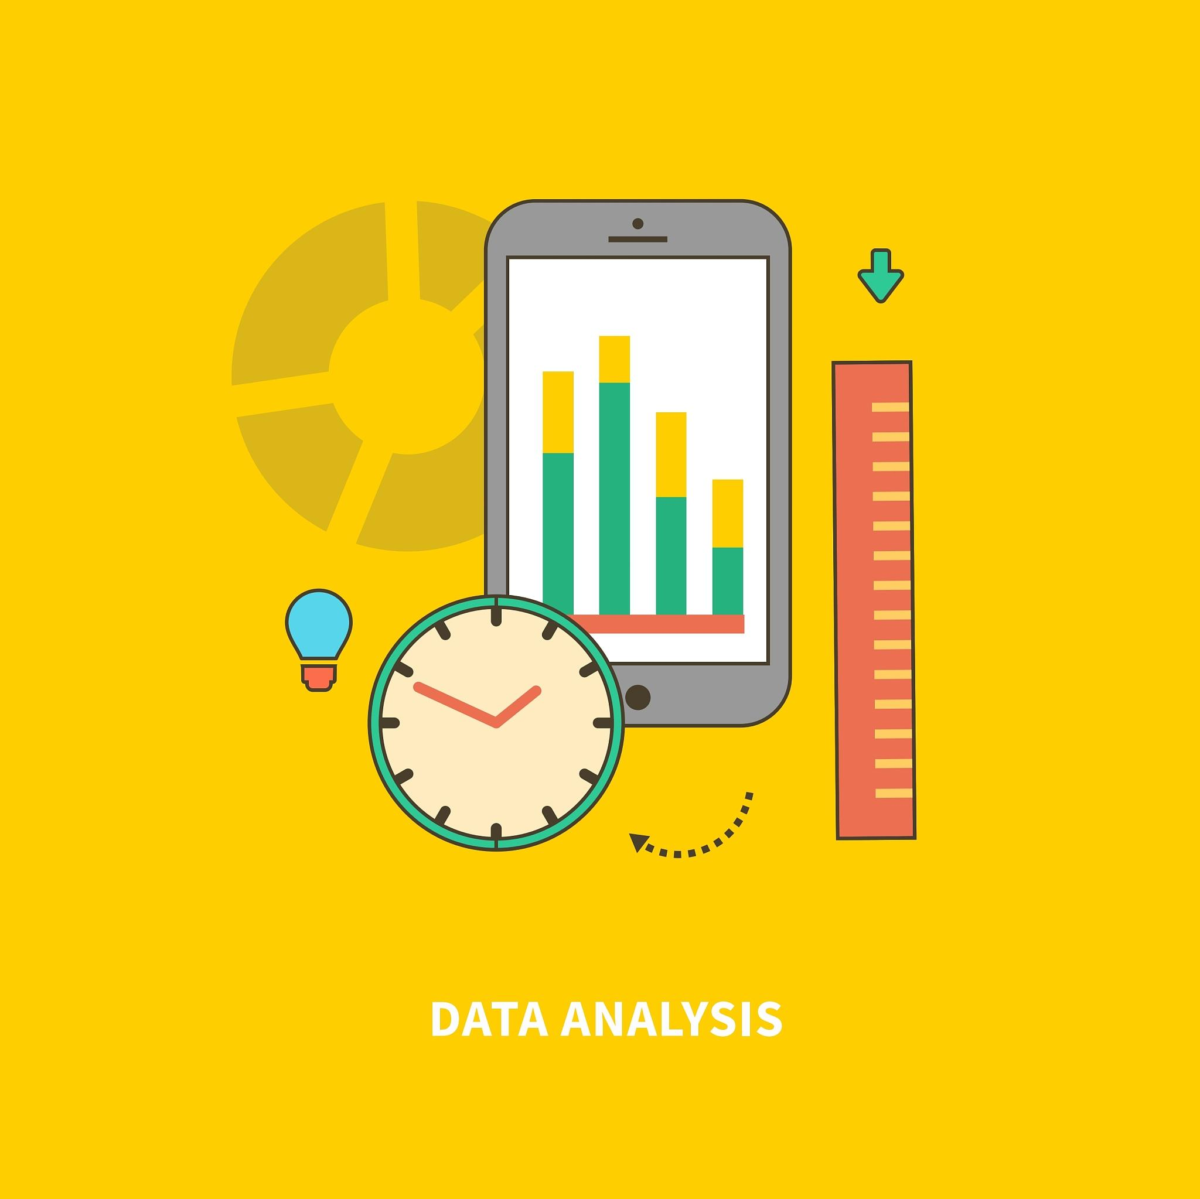
可视化模块
数据可视化
将上传的数据以图表的形式进行展示，便于用户直观地了解数据分布和特征。
模型训练结果可视化
将训练好的模型结果可视化的方式进行展示，用户可以观察到模型的一个拟合情况
预测结果可视化
将预测结果以图的形式进行展示，用户可以通过销售趋势图、预测区间图经行决策。

Slide 14
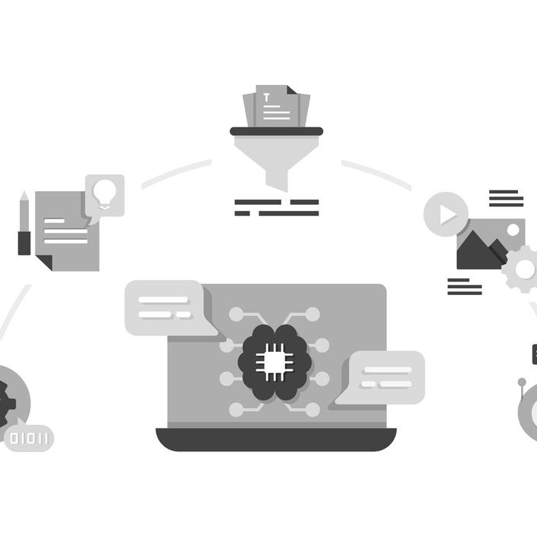
自动化训练、预测模块
定时任务设置
允许用户设置定时任务，自动进行模型训练和预测操作。
自动化流程监控
实时监控自动化流程的执行情况，确保流程的顺利进行。
结果自动推送
将自动化训练和预测的结果自动推送给用户，提高工作效率和响应速度。

Slide 15
其他系统对接模块
销售数据更新
01
提供数据更新接口，便于与其他系统进行每日销售数据的上传，通过新的数据来调整预测模型。
预测结果获取
02
提供预测结果获取接口，便于与其他系统获取商品的预测销售量，在他的系统中进行展示。
安全防护与日志记录
03
对接过程中进行安全防护和日志记录，确保系统安全和可追溯性。

Slide 16
03
技术路线

Slide 17
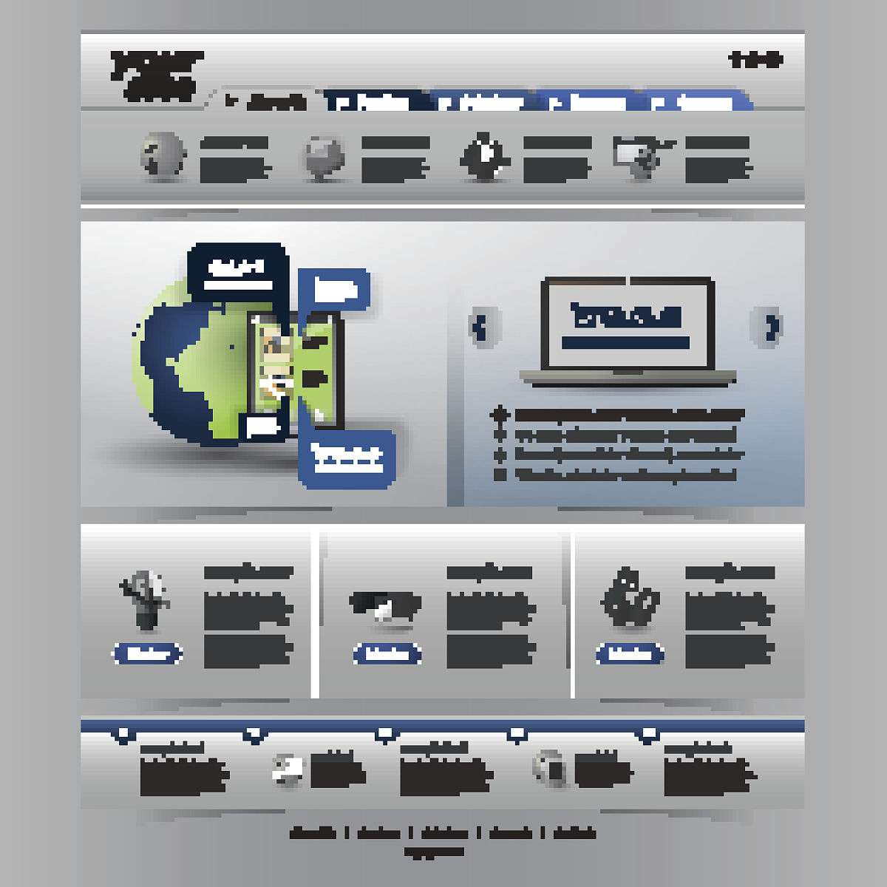
系统设计与实现
功能模块划分
根据系统需求，划分出各个功能模块。
系统架构设计
pdsf设计销售预测系统的整体架构，包括数据层、模型层、应用层等。
技术选型与实现
运用Python技术、Flet前端框架、FastApi后端框架、MySQL数据库、prophet机器学习算法、开发工具Visual Studio Code、Uvicorn异步服务器,来完成PDSF销售预测系统的设计与实现

Slide 18



数据采集与预处理
数据源确定
数据清洗
数据转换
明确销售预测所需的数据来源，包括企业内部销售数据、开源数据。
对采集到的原始数据进行清洗，去除重复、错误或无效数据，确保数据质量。
将清洗后的数据转换为适合分模型训练的格式。

Slide 19

测试、优化与部署
功能测试
测试系统各模块功能是否完整，数据上传、模型训练、预测和可视化等模块是否正常运行。
性能优化
确保在合理时间内返回预测结果
部署
选择本地部署或云端部署（如阿里云、AWS），根据商店需求和成本考虑。

Slide 20
04
创新点

Slide 21
将prophet算法集成到预测系统中
选用Prophet算法作为核心算法，为解决具有季节性和趋势性的销售数据预测提供了技术支持，并且性能良好，算力要求较低。2核2G的一个云产品就能满足生产的需求。
自动化更新
系统会根据每日上传的数据经行自动的调整，保证了信息的实时性，确保了预测的准确性。
对其他系统的接入
可以将预测数据接入库存系统中，完成更多的操作，例如：库存提前预警，智能要货等等。

Slide 22

西南交通大学希望学院
THANKS
FOR
WATCHING

